Slide 1
Выполнили обучающиеся 2Г класса
МБОУ «СОШ №6» г. Курчатова
Руководитель проекта: Акишина Т. Б.

Slide 2
Цель:
Узнать о влиянии шоколада на организм человека
Задачи:
Изучить, историю возникновения шоколада и проследить её до наших дней
Провести социологический опрос взрослых и детей
Узнать о влиянии шоколада на организм человека
Найти рецепты приготовления шоколада в домашних условиях
Мы выдвинули гипотезу,
шоколад не только вкусен, но и полезен и именно поэтому он до сих пор популярен.
(Если не вредный – значит полезный!)

Slide 3
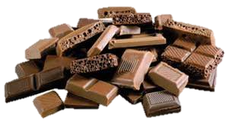
Наш план работы:
1. Изучить литературу по теме.
2. Узнать интересные факты о шоколаде в Интернете.
3. Спросить у взрослых, что они знают о шоколаде.
4. Провести анкетирование.
5. Создать презентацию.

Slide 4
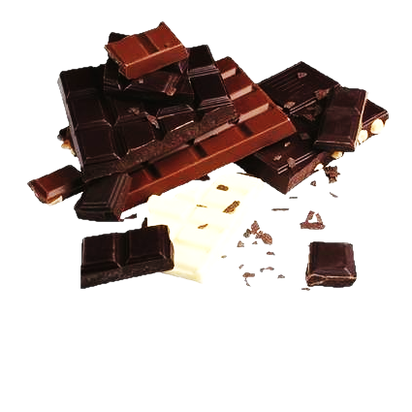
А знаете ли вы, что такое шоколад?
Обратимся к энциклопедии.
Шокола́д — кондитерские продукты, изготавливаемые с использованием плодов какао.
По одной из версий слово «шоколад» происходит от ацтекского слова «чоколатль» — названия напитка из бобов какао, дословно - «горькая вода» Современный напиток какао включает в себя: какао, какао тертое, молоко, сахар, корицу, острый перец и иногда ваниль.

Slide 5
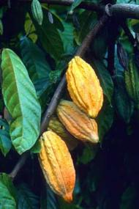
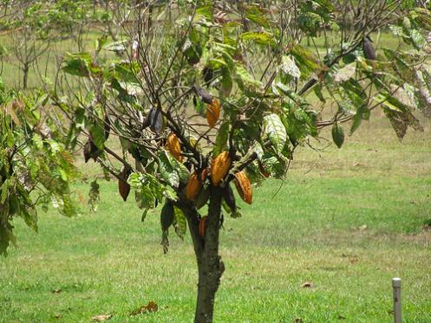
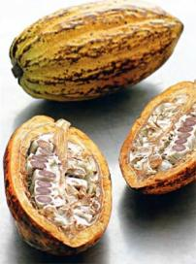


ДЕРЕВО КАКАО
САМЫЕ БОЛЬШИЕ ПЛАНТАЦИИ
КАКАО В АФРИКЕ!

Slide 6
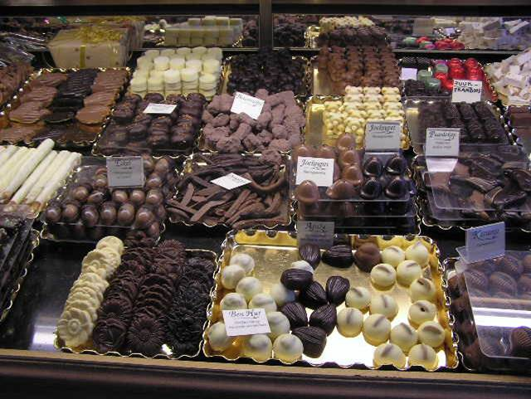
Всемирная слава
Первый молочный шоколад появился в Швейцарии.
Первый шоколад с начинкой появился в 1913 г.
Самые большие сластены в мире — немцы и швейцарцы: согласно статистике в год на долю каждого из них приходится по 10-11 кг шоколада.

Slide 7
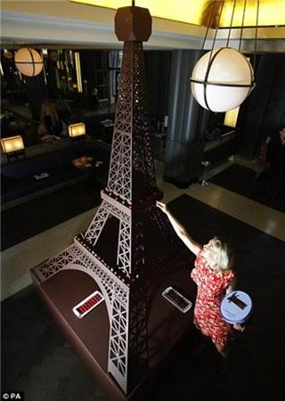
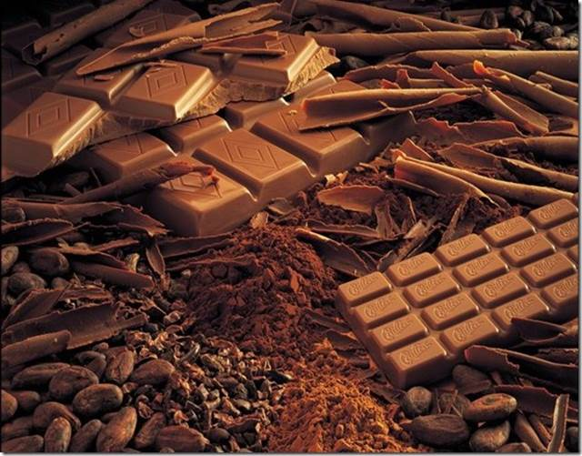
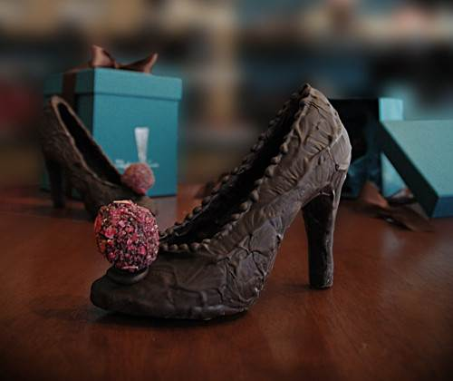
В Брюсселе есть музей шоколада, а также салон чая и шоколада.
Кстати, бельгийский шоколад изготавливается без консервантов.
Именно поэтому он, увы, не хранится долго, но зато бесподобно хорош.

Slide 8
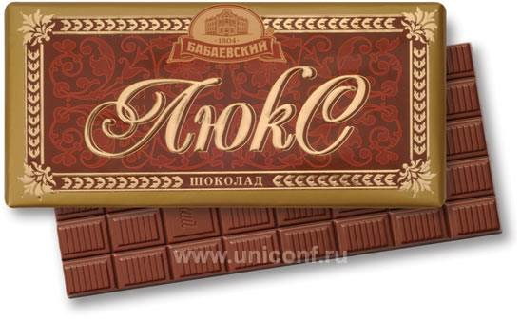
Шоколад в России
Первые шоколадные фабрики России были открыты в середине 19 века, и подвергались тщательному контролю иностранных специалистов. Наиболее известными и крупными фирмами на тот момент являлись: «Красный Октябрь» и кондитерская фабрика «Бабаевская».

Slide 9
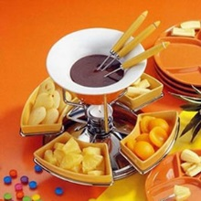
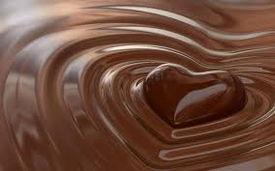
В наши дни шоколад принимает любую форму — жидкую, твердую, мягкую, порошкообразную. Он применяется не только в кондитерской, но в других отраслях, даже в медицине и дизайне интерьера. И, конечно, шоколад все еще остается одним из любимых десертов для детей и взрослых.

Slide 10
КЛАССИФИКАЦИЯ ШОКОЛАДА
Пористый шоколад
Шоколад без добавок
Шоколад с начинкой
Шоколад белый
Шоколад диабетический

Slide 19
Какими полезными для здоровья качествами обладает шоколад?
1. Шоколад придает энергию.
2. Шоколад оказывает стимулирующий эффект
3. Шоколад полезен для сердца и сосудов.
4. Какао-порошок препятствует разрушению зубной эмали.
5. Шоколад — стимулятор мозговой деятельности.
6. Шоколад — сильный антидепрессант
7. Шоколад — весьма эффективное средство от кашля.
8. Шоколад перешагнул гастрономические границы и ос­ваивает косметологию.

Slide 20
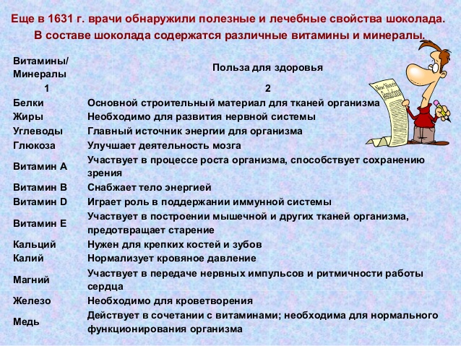
Польза шоколада

Slide 21
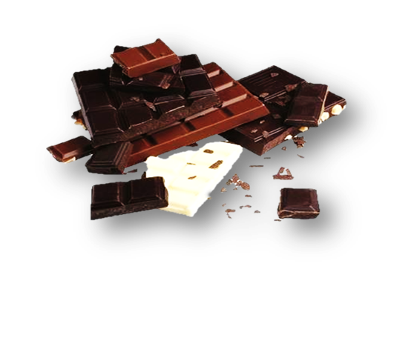
А в чем же вред шоколада?
1. Шоколад — виновник лишнего веса.
2. Сахар, содержащийся в шоколадных плитках и конфетах, разрушает зубы.
3. Шоколад способствует перевозбуждению.
4. Шоколад может вызвать аллергию.
5. Шоколад вызывает
головную боль.

Slide 22
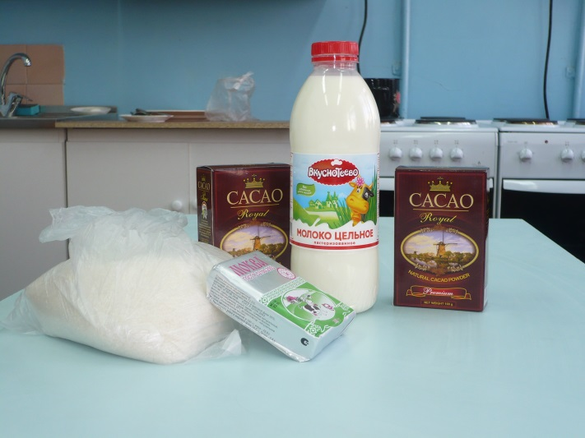
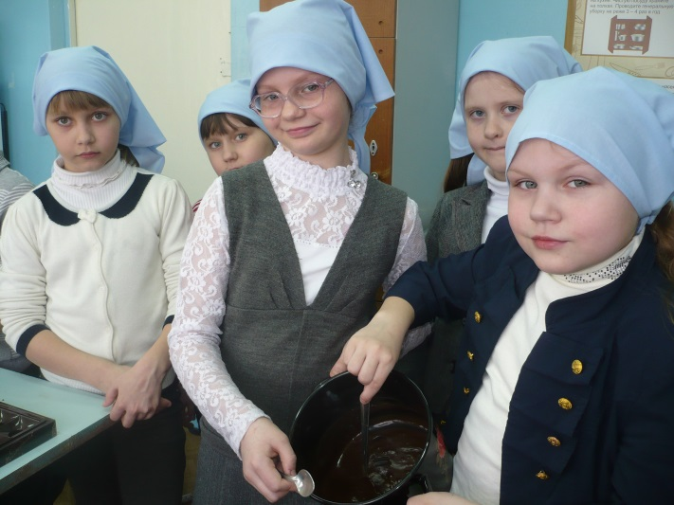
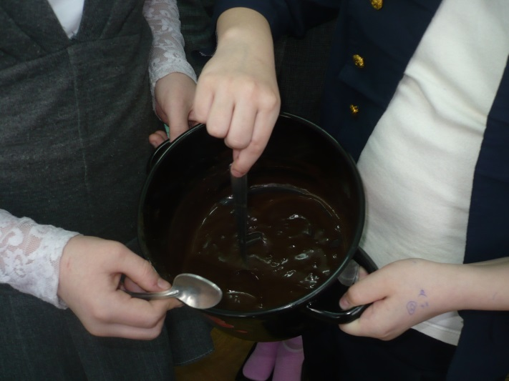
Мы готовим шоколад…

Slide 23
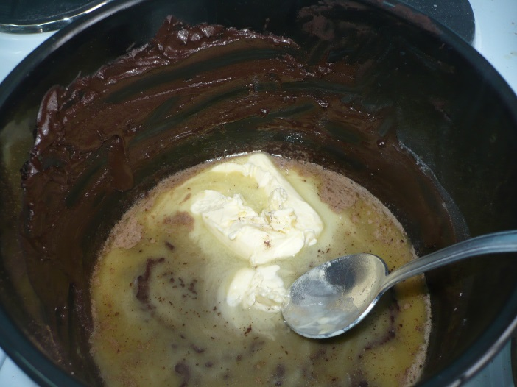
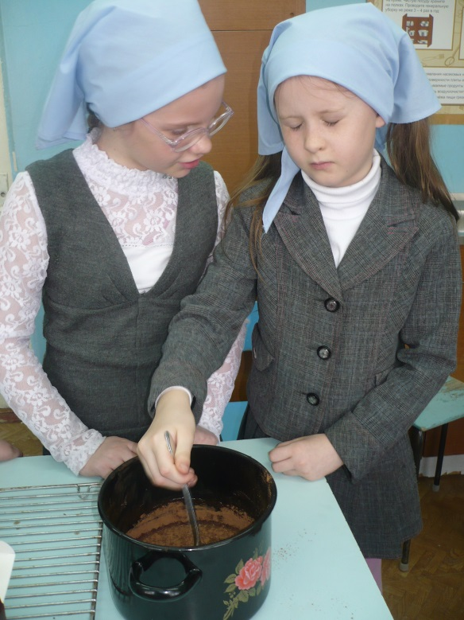
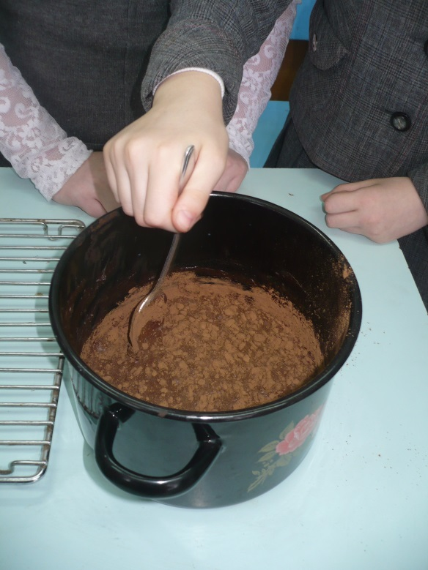
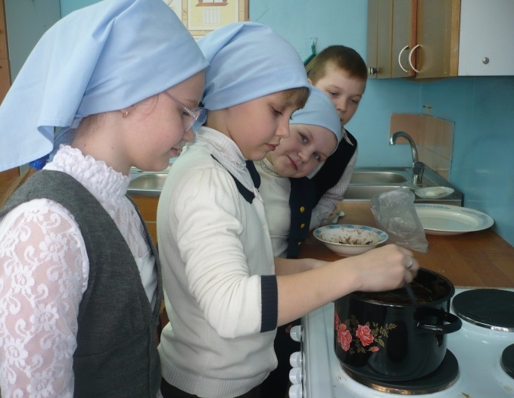
Мы готовим шоколад…

Slide 24
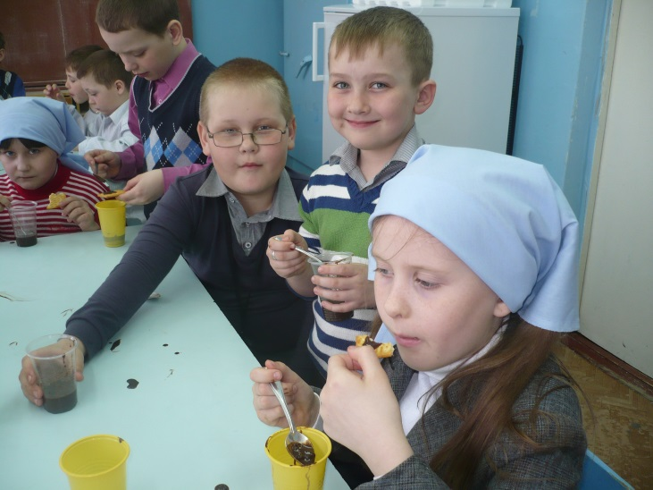
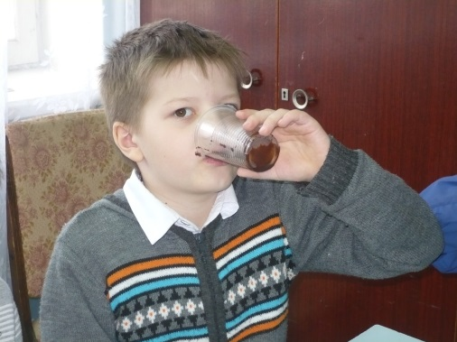
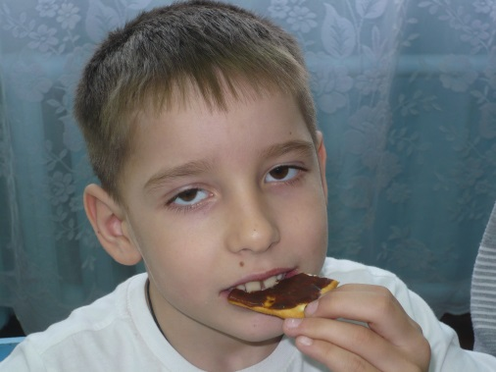
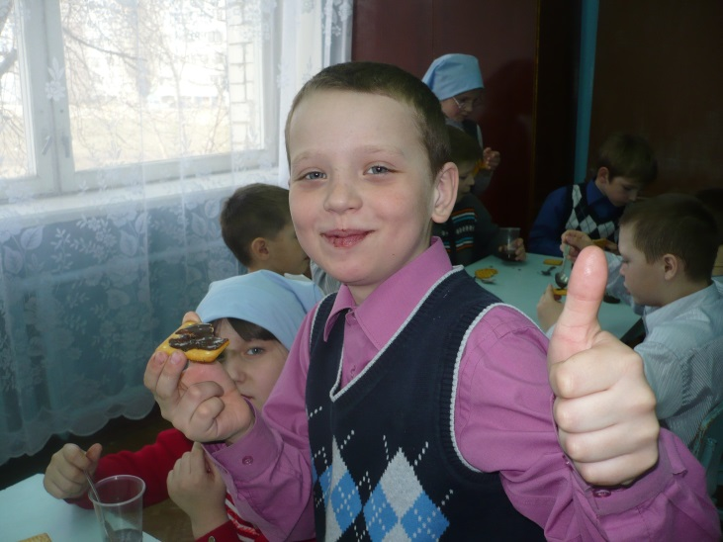
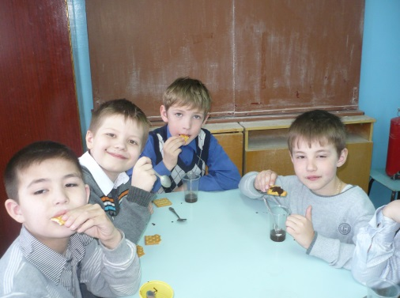
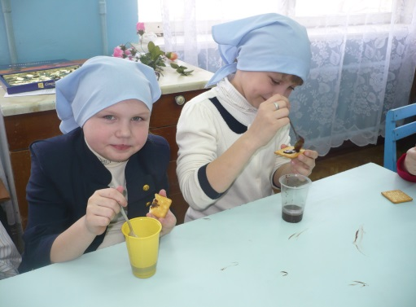
Мы пробуем жидкий шоколад…

Slide 25

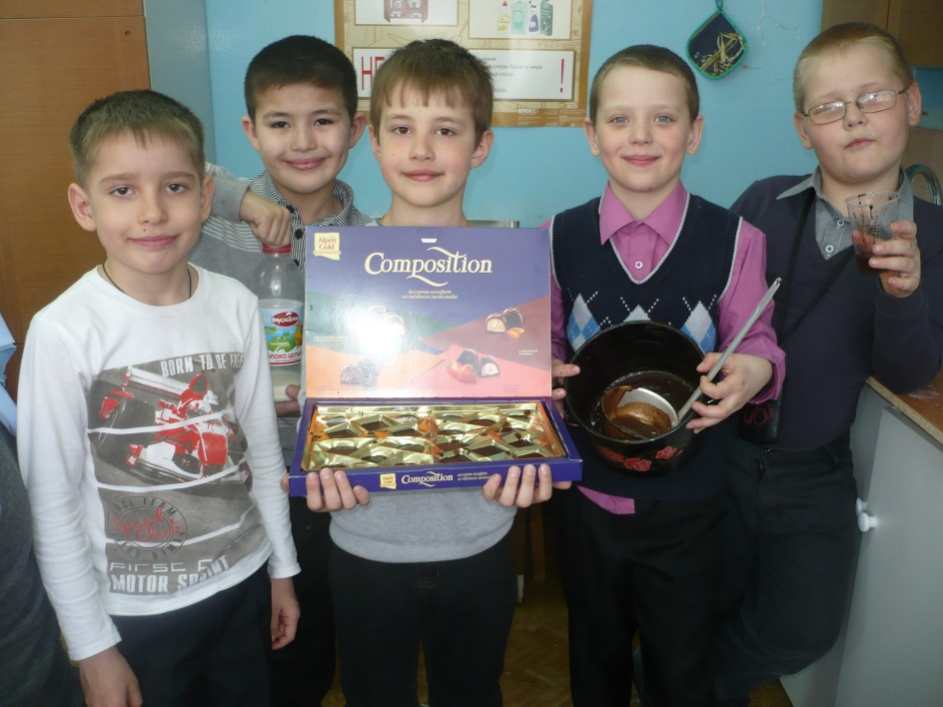
Мы готовим шоколад…

Slide 26
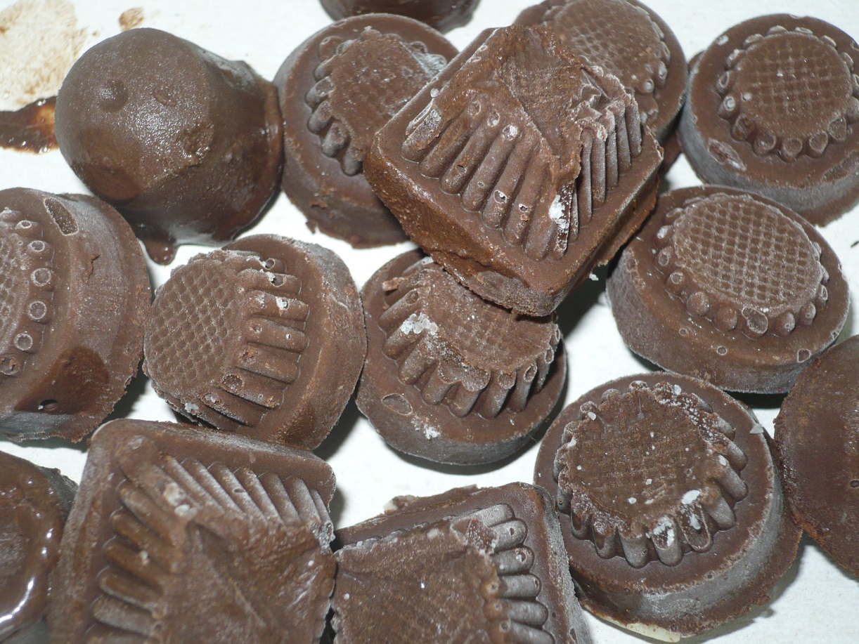
Вот, что у нас получилось…
Приятного аппетита!

Slide 27
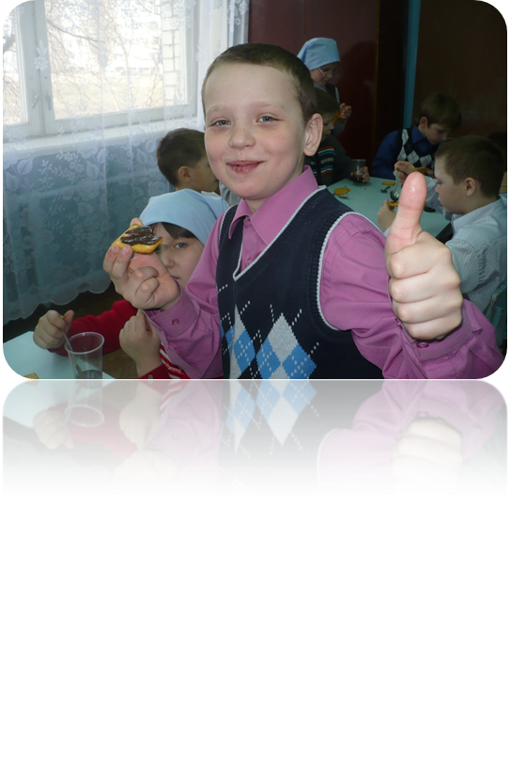
Заключение.
Итак, приносит ли шоколад на самом деле пользу? Или вред?
Несколько плиточных квадратиков или две шоколадные конфеты никакого вреда не принесут.
Шоколад благотворно влияет на здоровье человека, если его использовать в пищу в допустимых дозах.
Наша гипотеза полностью подтвердилась. И мы этому очень рады!
Поэтому кушай­те
шоколад на здоровье:
он и вкусный, и полезный.

